Slide 1

电学元件伏安特性的测量

Slide 2

实验目的
实验仪器
实验原理
实验内容与步骤
数据记录与处理
思考题
注意事项

Slide 3
实验目的
掌握伏安法测量电阻时，电流表内接和外接时的条件，计算测量的不确定度；
通过对二极管伏安特性的测试，了解二极管的单向导电性和稳压二极管的稳压特性；
了解发光二极管的光电特性

Slide 4
实验仪器
1、数字稳压电源：5V；20V
2、数字电压表：0-1.999V（2V，3MΩ）；0-19.99V（20V，10MΩ ）；1.5级；
3、数字电流表：0-19.99mA (20mA，10Ω); 0-199.9mA (200mA，1Ω)，1.5级
4、实验装置：电阻、二极管、稳压二极管、红发R-LED、蓝发B-LED
5、滑线变阻器和导线若干

Slide 5
实验原理
一、概述
二、线性电阻和非线性电阻
三、线性电阻测试实验线路的比较与选择
四、二极管和稳压二极管
五、发光二极管

Slide 6
一、概述
伏安法测电阻是电阻测量的基本方法之一。当一个元件两端加上电压时，元件内就有电流通过，电压和电流之间存在着一定的关系。该元件的电流随外加电压的变化曲线，称为伏安特性曲线。从伏安特性曲线所遵循的规律，可以得知该元件的导电特性。

Slide 7
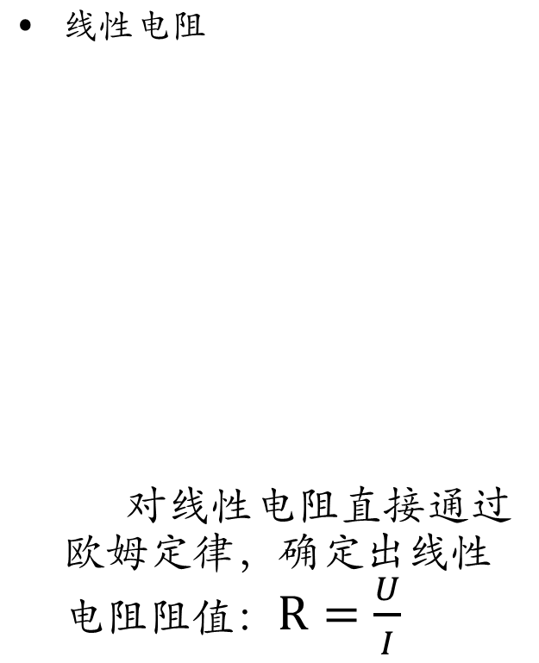
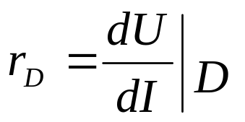
二、线性电阻和非线性电阻
非线性电阻
对非线性电阻可以考虑一小段特性曲线，确定出动态电阻：
I
I
U
U

Slide 8
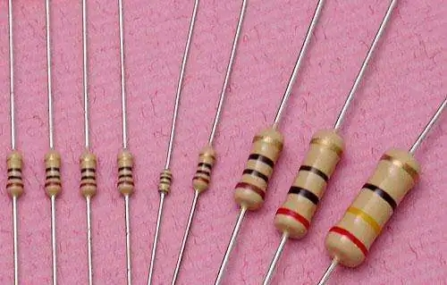
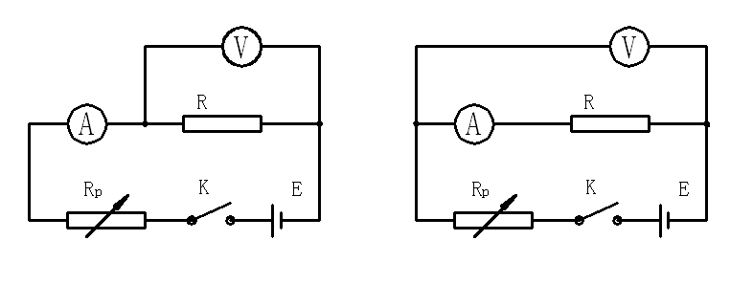
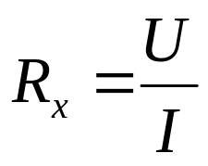
三、线性电阻测试实验线路的比较与选择
实验中使用的电路对电流表有内接和外接两种：
当电流表内阻为0，电压表内阻无穷大时，两种电路都不会带来附加测量误差。
外接
内接
被测电阻：
非理想状态（电流表内阻非0，电压表内阻非无穷大），如果用上述公式计算电阻值，无论采用哪一种联接都将产生接入（系统）误差。

Slide 9
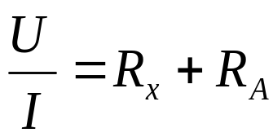
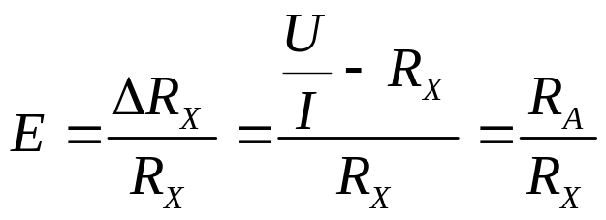
1、内接法的接入误差和修正
采用这种方法测量，我们
得到的电阻实际是电流表
内阻和待测电阻之和，即：
其接入误差为
当R_{x}>>R_{A}，采用电流表内接，接入误差较小。
A
V
内接
R_{x}

Slide 10
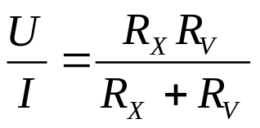
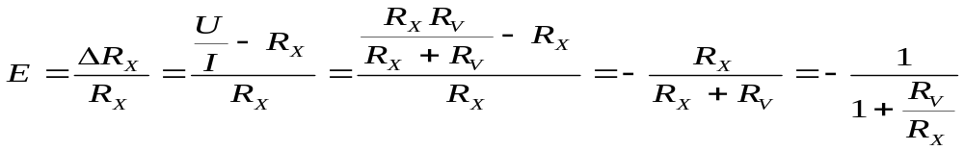

2、外接法的接入误差和修正
当采用外接法时，我们得到的
实际上是电压表内阻和待测电阻
并联后的阻值，即：
其接入误差为
当R_{V}>>R_{x}，采用电流表外接，接入误差较小。
A
外接
V
R_{x}

Slide 11
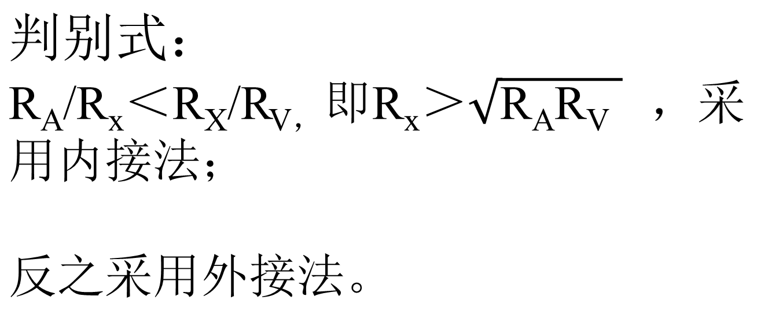
现在数字式电表使用日益普及，其内阻可达10MΩ以上。测量伏安特性一般采用外接法。

Slide 12
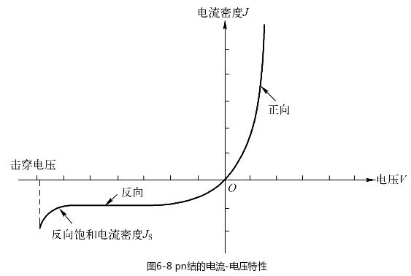
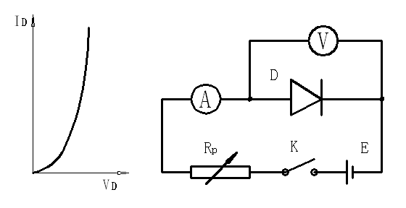
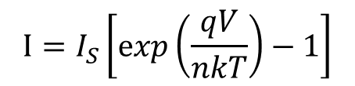
四、二极管和稳压二极管
1、二极管
半导体二极管是一仲常用的非线性元件，由p型、n型半导体材料制成p/n结，经欧姆接触引出电极封装而成，两个电极分别为正极、负极，具有整流特性。
二极管的电流I和电压 V满足下式：
式中q=1.602 10⁻¹⁹C为电子电量，k=1.381 10⁻²³J/K为玻尔兹曼常数，T为绝对温度, I_{S}为反向饱和电流；n为二极管品质因子，对于Si p/n结其值在1~2之间。

Slide 13
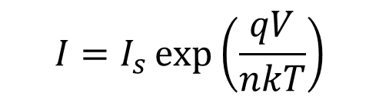
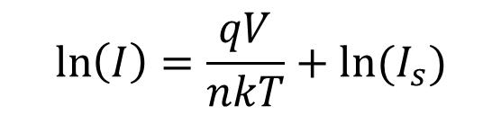
在常温条件下，且电压V > 0.1V时，上式可近似为：
对线性部分进行拟合，通过斜率可获得n值，纵向截距可得到I_{s}值。
由于二极管具有单向导电性，在电子电路中得到了广泛的应用，常用于整流、检波、限幅、元件保护以及在数字电路中作为开关元件等。

Slide 14
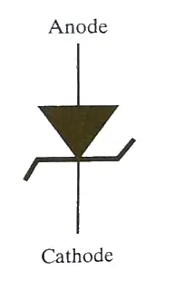
2、稳压二极管
有一种二极管，它的正向特性与普通二极管相同，而反向特性却比较特殊：当反向电压加到一定程度时，虽然管子呈现击穿状态，通过较大电流，却不损毁，而管子两端的电压却变化极小起到稳压作用。这种特殊的二极管叫稳压二极管，也叫齐纳二极管。
稳压管在稳压设备和一些电子电路中获得广泛的应用。把这种类型的二极管称为稳压管，以区别用在整流、检波和其他单向导电场合的二极管。

Slide 15
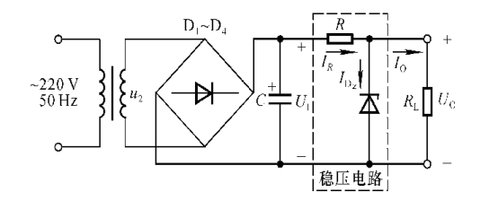
示例：
当电网电压升高时，整流电流的输出电压U_{l}随之升高，引起负载电压U_{c}升高。由于稳压管D_{z}与负载R_{L}并联，U_{c}只要有微弱增加，就会使稳压管电流I_{Dz}急剧增加，使得I_{R}增大，限流电阻R上的电压降增大，从而抵消了U_{l}的升高，保持U_{c}基本不变；反之，若电网电压降低，引起U_{l}下降，造成U_{c}也下降，则I_{dz}急剧减小，使得I_{R}减小，R上的压降也减小，从而抵消了U_{l}的下降，保持U_{c}基本不变。

Slide 16
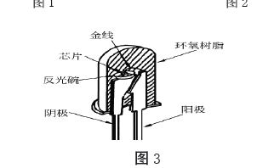
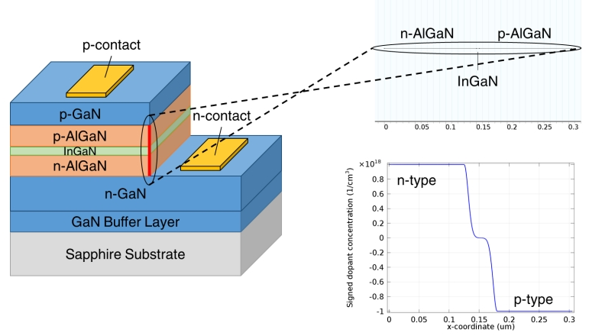
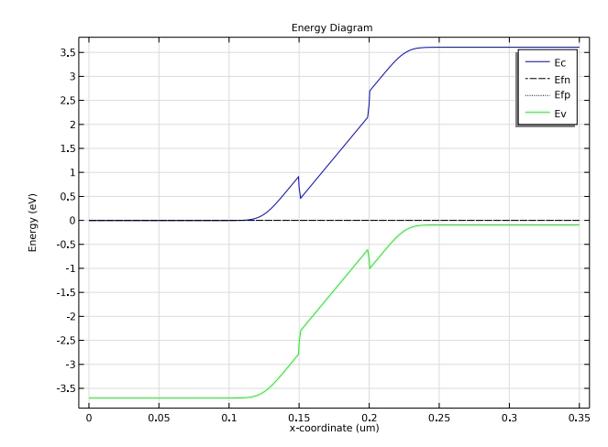
五、发光二极管
LED（Light Emitting Diode），发光二极管，一种固态的半导体器件，可直接把电转为光。LED的心脏是一个半导体的晶片，晶片的一端附在一个支架上，一端是负极，另一端连接电源的正极，使整个晶片被环氧树脂封装起来。
InGaN/AlGaN LED 结构
热平衡时能带

Slide 17
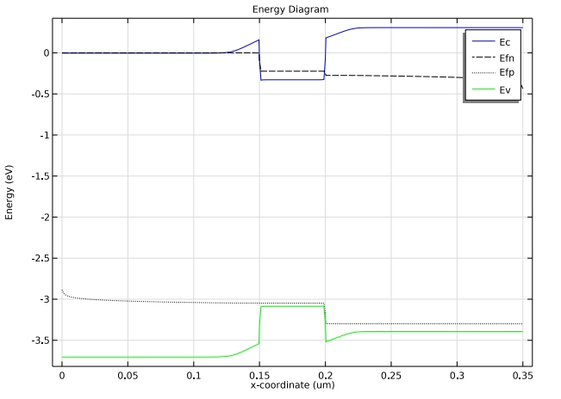
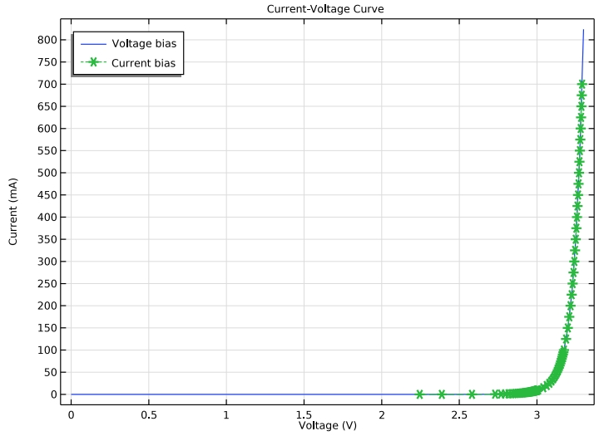
半导体晶片由三部分组成，一部分是P型半导体，在它里面空穴占主导地位；另一端是N型半导体，电子为多子；中间通常是1至5个周期的量子阱。当电流通过导线作用于这个晶片的时候，电子和空穴就会被推向量子阱，在量子阱内电子跟空穴复合，然后就会以光子的形式发出能量，这就是LED发光的原理。而光的波长也就是光的颜色，是由形成P-N结的材料决定的。
正偏压3.3V时的能带结构和I-V曲线

Slide 18
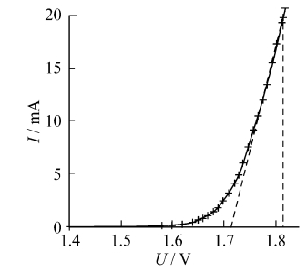
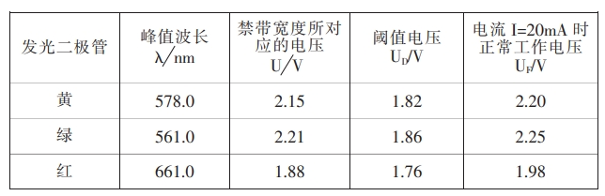
U_{D} 阈值电压
U_{F} 工作电压
U_{F}
U_{D}
3种LED的峰值波长、禁带宽度、阈值电压、正常发光电压

Slide 19
实验内容与步骤
1．用伏安法测电阻的阻值并计算不确定度
（1） 根据待测电阻阻值、电流表、电压表内阻的大小选择测试方法，并画出测量线路图。
（2） 按测量线路连线，检查线路是否正确。
（3） 接通线路，记录电阻上流过的电流和电阻两端电压的大小，并记录电表的量程、级别，最小分度值及内阻。
（4） 计算待测电阻的阻值，计算电表的仪器误差对测量结果不确定度的影响，并正确表示测量结果。

Slide 20
2．测1N4004型二极管的伏安特性
（1）为了保护二极管，在使用二极管时通常要串一个固定样电阻R₀。电源电压E先取为5V，根据实验可适当增大电压。
（2） 采用外接法，测二极管的正向伏安特性，记录二极管上不同电压对应的电流值。
（3） 采用Origin软件绘制二极管的正向伏安特性曲线，并进行曲线拟合，推导出二极管的品质因子n值和反向饱和电流I_{s}值。

Slide 21
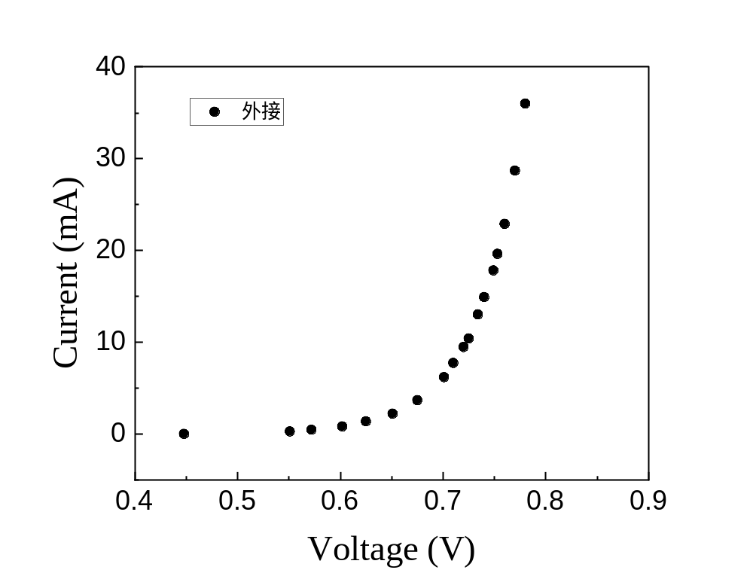
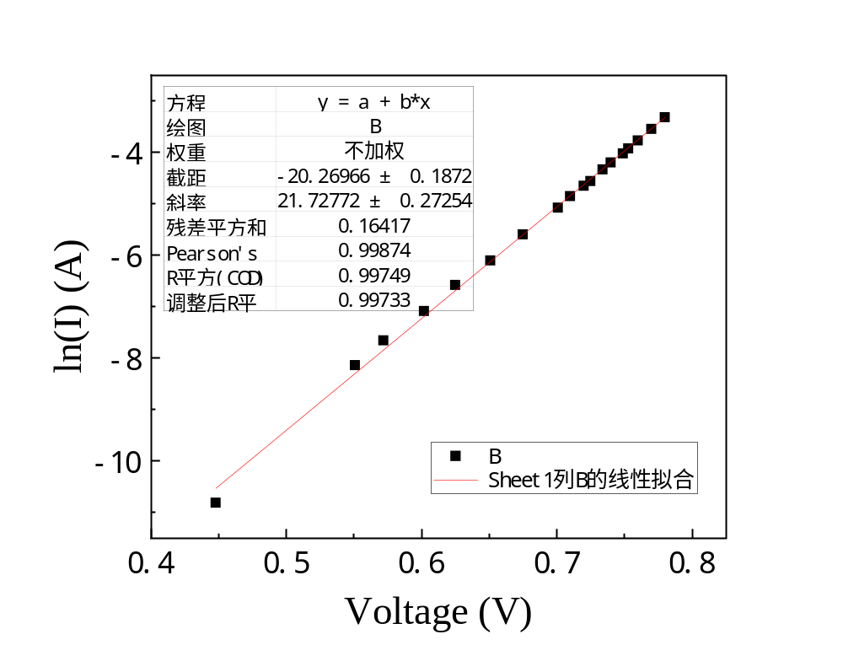
b=q/nkT=21.73
室温下，kT/q=0.026V，n=1.77
a=-20.27=ln(I_{s})
I_{s}=1.57×10⁻⁹A

Slide 22
3．测1N4735-3V3型稳压二极管的伏安特性
（1）先取E=5V；电流测量范围为0.05～50mA 。
（2） 采用外接法，测二极管的伏安特性曲线，记录二极管上不同电压对应的电流值。
（3） 采用Origin软件绘制二极管的正向、反向伏安特性曲线，获得器件的特征参数值。

Slide 23
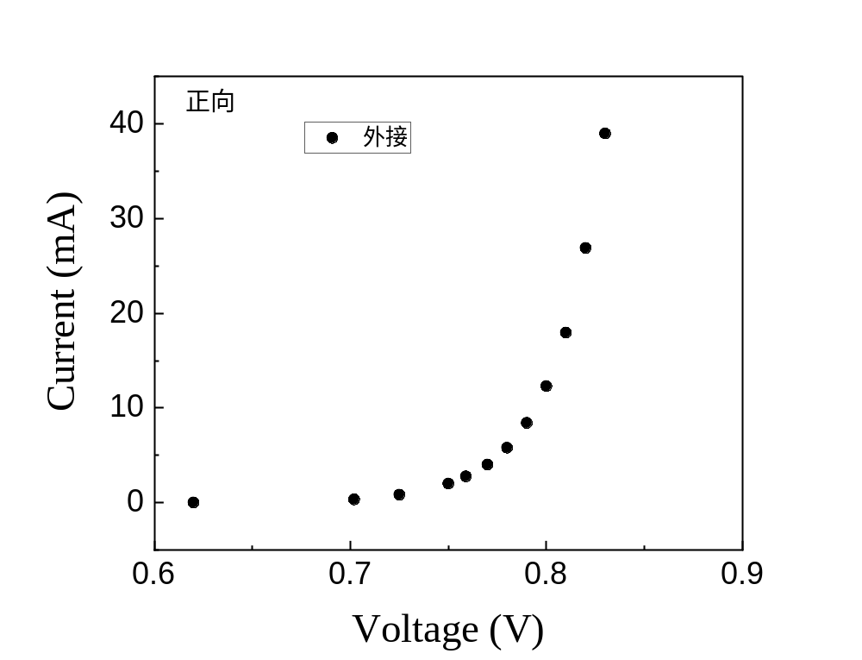
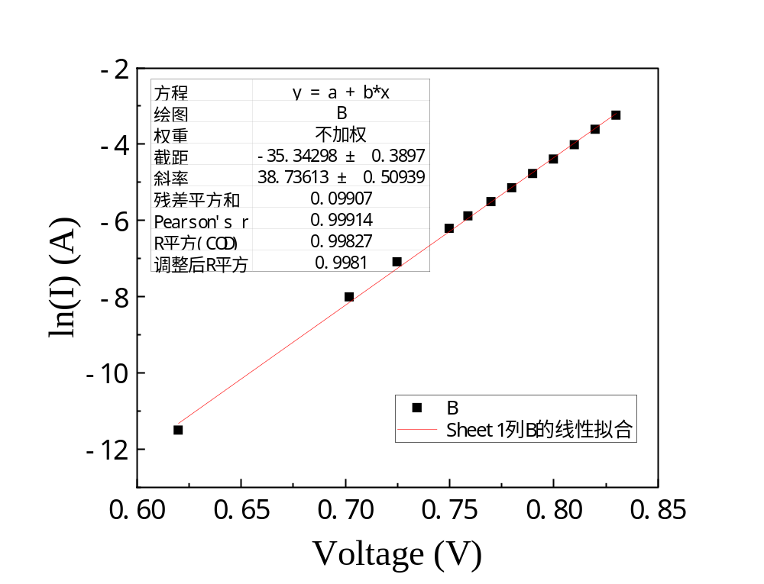
稳压二极管的伏安特性都为非线性。正向时，当电压小于0.75Ｖ 时，电压随电流增加较缓慢；当电压大于0.75Ｖ 时，电压随电流增 加而急速增加。
b=q/nkT=38.74，n=0.99
a=-35.34=ln(I_{s}), I_{s}=4.49×10⁻¹⁶A

Slide 24
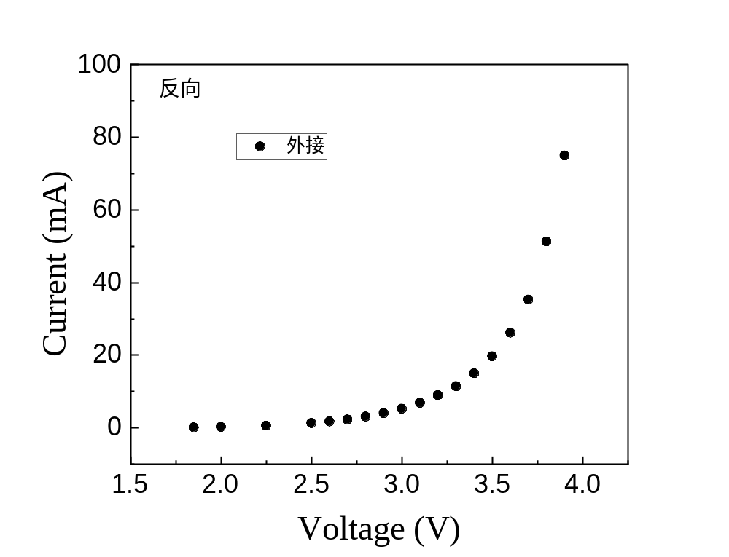
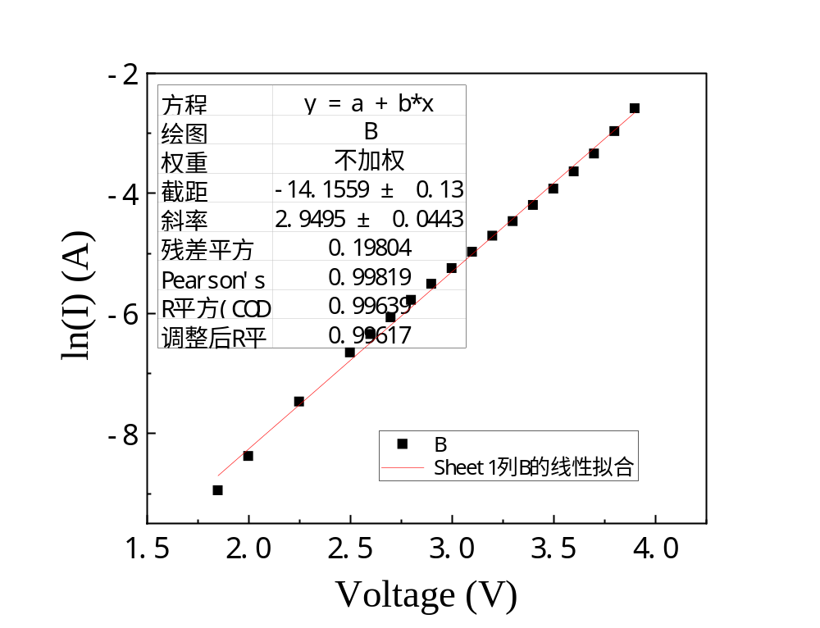
反向时，当电压小于3.0Ｖ 时，电压随电流增加较缓慢；而当电压大于3.0Ｖ时， 电压随电流增加而迅速增加。
b=q/nkT=2.95，n=13.04
正向实验结果与理论推导的公式能较好吻合，而反向实验结果与理论推导公式相差较大。

Slide 25
4．测R-LED、B-LED的伏安特性（选做1项）
（1）先取E=5V；电流测量范围为0.01～20mA 。
（2） 采用外接法，测LED的正向伏安特性，记录不同电压对应的电流值。
（3） 采用Origin软件绘制LED的伏安特性曲线，并获得器件的阈值电压和10mA时的工作电压。

Slide 26
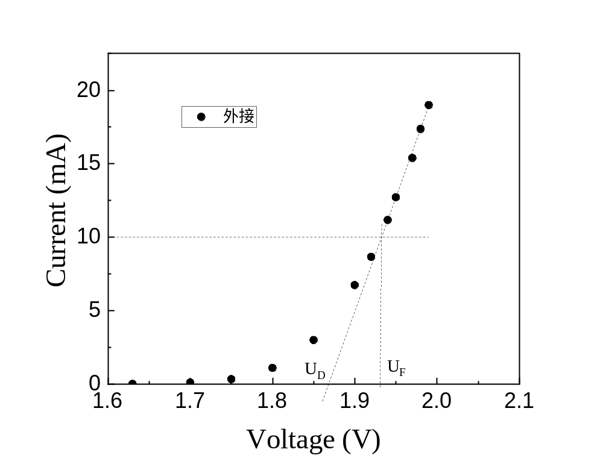
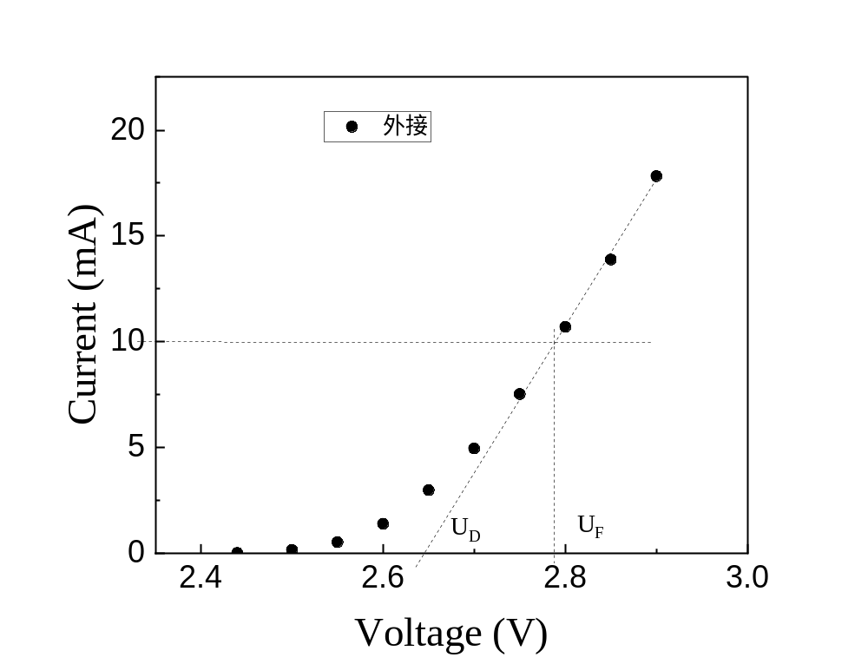
R-LED B-LED
U_{D}：1.86V；U_{F}：1.93V
U_{D}：2.64V；U_{F}：2.79V

Slide 27
数据记录与处理
1.伏安法测电阻数据记录表
待 测 电 阻 | 电 表 接 法 | 电压表 (V) |  |  |  |  | 电流表 (mA)
 |  | 内 阻 R_{V} (Ω) | 量 程 U_{m} | 级 别 a_{U} | 最 大 显 示 值 M_{V} | U_{x} | 内 阻 R_{A} (Ω) | 量 程 I_{m} | 级 别 a_{I} | 最 大 显 示 值 M_{I} | I_{x}
R_{x}

Slide 28
2.伏安法测电阻数据处理
ΔU = a_{U}%×U_{x} + U_{m}/M_{V}
R_{x} = U_{x}/I_{x}
ΔI = a_{I}%×I_{x} + I_{m}/M_{I}
度数误差 满度误差
E_{R} = ΔR/R_{x} = ((ΔU/U_{x})² + (ΔI/I_{x})²)^{1/2}
ΔR = R_{x}×E_{R}
R = R_{x} ±ΔR =

Slide 29
3.伏安法测二极管数据记录表
正向
U (V)
I (mA)
U (V)
I (mA)

Slide 30
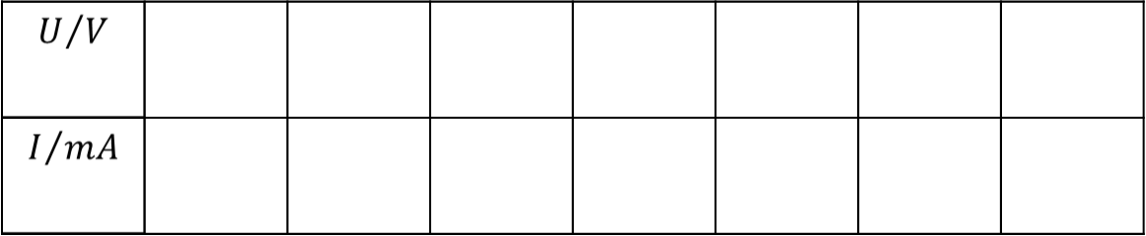
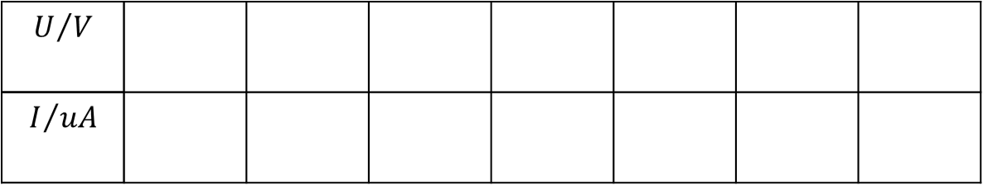
4.伏安法测稳压二极管数据记录表
正向
反向

Slide 31
5.伏安法测LED数据记录表
R-LED
B-LED

Slide 32
思考题
1．常规限流二极管和稳压二极管的正、反向伏安特性有哪些相同和不同之处？
2．LED的发射光谱和其阈值电压有什么关系？

Slide 33
注意事项
1. 实验前要了解元件参数、性能、特点，确保元件安全使用和正常工作。实验时勿使元件电流、电压超过其额定值。
2. 实验前，先绘制测试线路，然后按照线路选择恰当的电源电压及电表量程。
3.合理地选取测量点，可以减少测量值的相对误差，测量非线元件时，选择变化较大的物理量作为自变量较为方便，可以等间隔取测量点；在测量值变化较大时，可适当增加测量点。

Slide 34
总 结：
1. 滑线变阻器的正确连接和使用；
2. 选择合适的电压表、电流表量程；
3. 按照所画电路规范的连接线路后，检查无问题，方可打开电源开关；
4. 学会正确使用不确定度表示测量结果；
6. 学会Origin软件的使用和曲线拟合。

